Slide 1
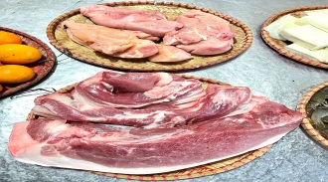
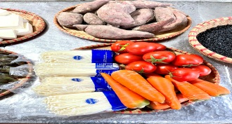
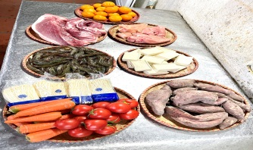
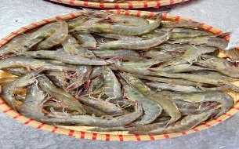
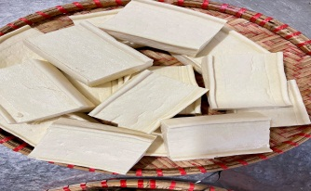
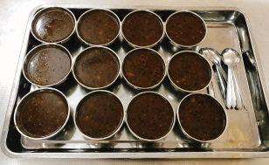
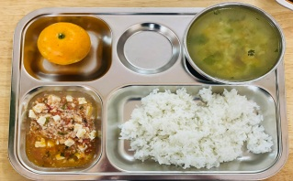
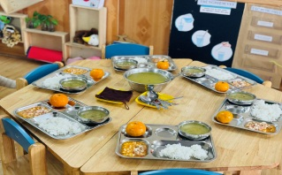
Thực đơn ngày 13-3-2024
Bữa đệm sáng
- Nước cam
Bữa trưa
- Tôm, thịt lợn, đậu sốt cà chua
- Canh gà nấu nấm
- Quýt ngọt
MN Ánh Dương Xanh
Bữa phụ chiều
Chè khoai lang đậu đen.
Nước cam

